Slide 1
Vysoká škola technická a ekonomická v Českých Budějovicích
Ústav technicko-technologický
Návrh organizace parkovacích ploch ve městě Písku – sídliště Jih
Autor bakalářské práce: Holkup Martin
Vedoucí bakalářské práce: Ing. Ladislav Bartuška, Ph.D.
Oponent bakalářské práce: Ing. Žaneta Bartušková
České Budějovice
2023

Slide 2
Důvody pro vypracování této práce
Nedostatek parkovacích míst
Zvýšená nehodovost
Zvýšení spokojenosti života lidí na sídlišti
Osobní zájem

Slide 3
Cíl práce
Hlavním cílem této bakalářské práce je na získaných podkladech vytvořit možný návrh parkovací plochy, v konkrétní lokalitě sídliště Jih. Problém parkovacích stání bude řešen analýzou, která bude provedena s pomocí portálu nehodovosti, dostupných údajů získaných z webových stránek města Písku a také z výzkumu na podkladě anketového šetření.

Slide 4
Metodika práce
Literární rešerše.
Anketový průzkum.
Analýza získaných údajů.
Návrh řešení pomocí programu Auto-cad.

Slide 5
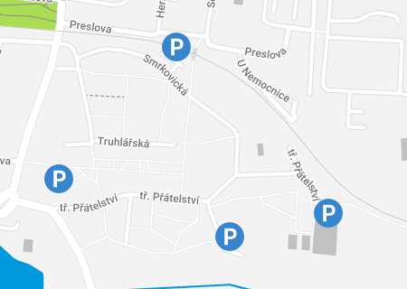
Aktuální situace
- stávající parkovací plochy
Zdroj: Město Písek (2023)

Slide 6
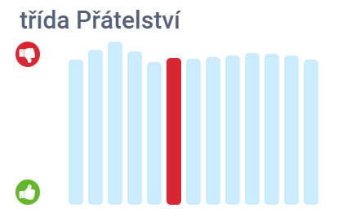
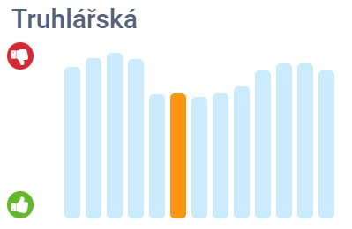
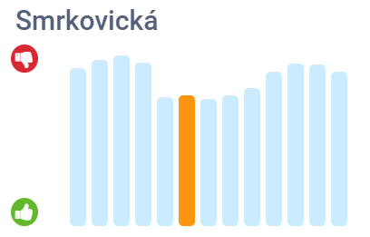
Aktuální situace
– šance zaparkovat na jednotlivých ulicích sídliště Jih
Zdroj: Město Písek (2023)

Slide 7
Výsledky šetření
Zdroj: Vlastní

Slide 8
Zdroj: Vlastní

Slide 9
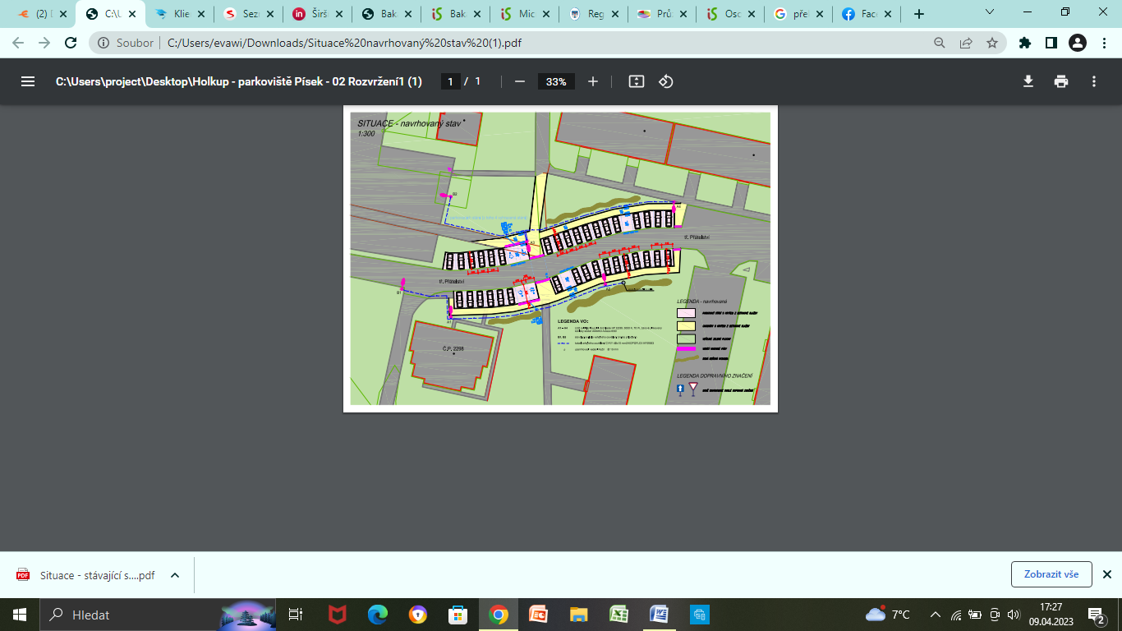
Návrh řešení

Slide 10
Nových 41 parkovacích míst.
Z toho 4 stání vyhrazená.

Slide 11
Přínos práce
Navýšení parkovací kapacity
Snížení nehodovosti
Zvýšení spokojenosti obyvatel sídliště

Slide 12
Otázky vedoucího
Prosím o upřesnění v jakém programu byl vypracován návrh na realizaci parkovacích stání, zda bude v lokalitě zachována stávající organizace dopravy a s tím související - zda šířka komunikace v místě návrhu parkovacích stání dle norem vyhovuje za předpokladu dané organizace dopravy v lokalitě.

Slide 13
Otázky oponenta
Mohlo by vyvstat nějaké hlavní riziko ohledně realizace nově vzniklých parkovacích míst v dané oblasti či omezení pro obyvatele vyjma provozu?

Slide 14
Děkuji za pozornost

